Slide 1
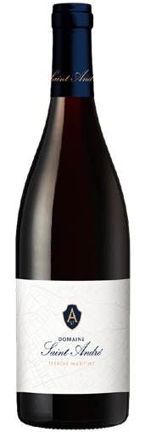
Saint Andre
Maritim - Rouge
도멘 생앙드레 마리띰 루즈
REGION Languedoc-Roussillon, France
TYPE Red
ALCOHOL 13.5%
VARIETY 70% Merlot 20% Syrah 10% Alicante
TASTING NOTE 진하며 농축된 루비색과 달콤한 베리류의 과실향이 특징이다. 시간이 지날수록 도드라지는 숙성부케가 매력적인 와인 부드러운 질감으로 바닐라, 과실의 부드러운 밸런스가 좋다. 추천음식: 야채와 함께 볶은 소고기 찹스테이크.
COMMENT 도멘 생앙드레 Langedoc의 모든 전통적인 포도 품종(생소, 까리냥, 샤르도네,머스캣, 루산느, 베르멘티노 및 비오니에)를 모두 생산할 수있는 대형 와이너리 , 여기에 특정 보르도 포도 품종(메를로 및 까베르네 프랑)이 추가되고. 생앙드레의 포도밭은 해양의 영향으로 약한 지중해성 기후의 혜택을 받고 있다. 주로 점토 석회석인 이곳의 토양은 우수한 품질의 와인 생산이 가능하다.
ACIDITY
SWEETNESS
BODY
FINISH
경기도 성남시 분당구 판교역로 192번길 16 (삼평동, 판교타워 807)
Tel. 031-336-1320

